Slide 1
ИСТОРИЯ БЕЛОРУССКОЙ ШКОЛЫ И ПЕДАГОГИКИ

Slide 2
ИСТОРИЯ БЕЛОРУССКОЙ ШКОЛЫ И ПЕДАГОГИКИ
Воспитательная практика древних славян (Полоцкое княжество)
Деятельность Ф. Скорины. Братские школы на территории древней Беларуси.
Просветительские идеи (XVII–XVIII вв.) и реформы образования (XVIII–XIX вв.) в Беларуси.
Борьба народных учителей Беларуси за создание национальной школы (вторая половина XIX – начало XX вв.)
Школа Беларуси в условиях оккупации. Развитие образования в Беларуси после второй мировой войны.

Slide 3
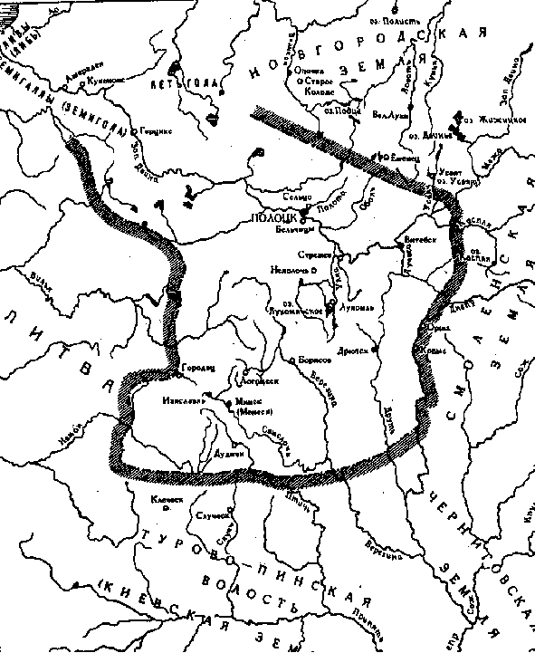

Slide 4
Спасо-Ефросиньевская церковь
Памятник древнерусской архитектуры. Относится к полоцкой школе градостроительства. Построена архитектором Иоанном по заказу Ефросиньи Полоцкой между 1152 - 1161 гг. как соборный храм Спасо-ефросиньевского монастыря.
В XIX в. была частично перестроена архитектором А.Порта.

Slide 5
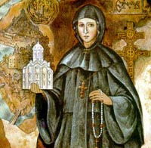

Slide 6
Ефросинья Полоцкая

Slide 7
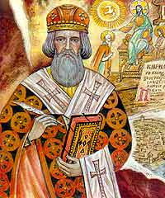

Slide 8
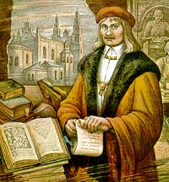

Slide 9
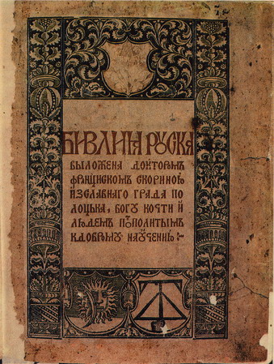

Slide 10
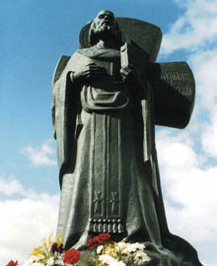

Slide 11
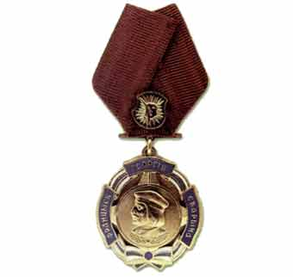

Slide 12
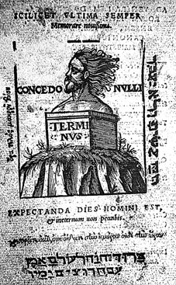
Notes:
Микола Гусовский. Оригинал сборника.

Slide 13
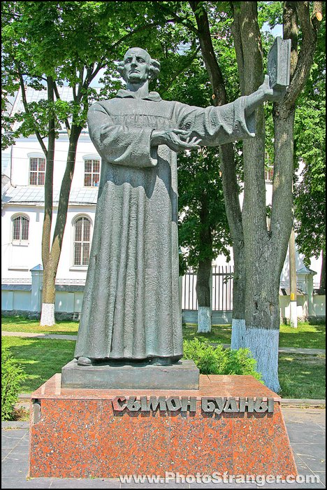

Slide 14
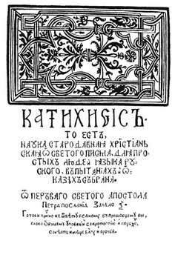

Slide 16
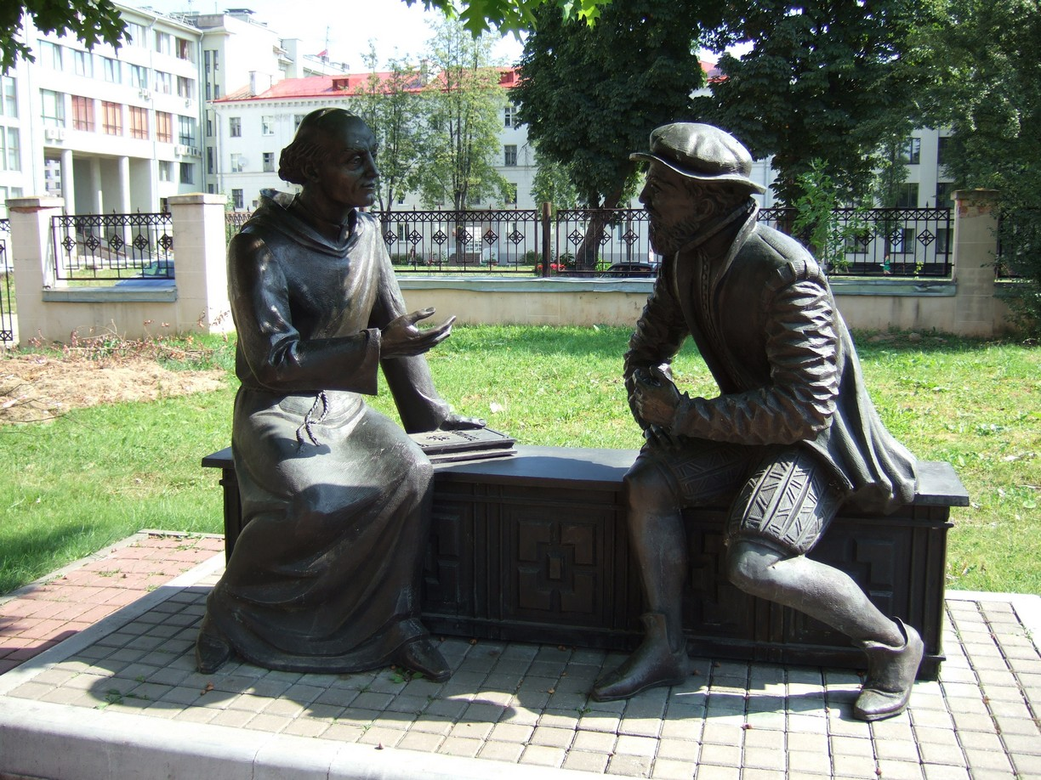
Notes:
Василий Тяпинский и Симон Будный

Slide 17
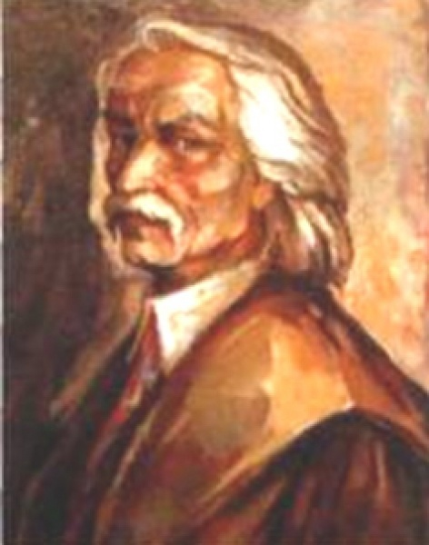
Notes:
Казимир Лыщинский

Slide 18
ФРАГМЕНТЫ ИЗ ТРАКТАТА КАЗИМИРА ЛЫЩИНСКОГО «О НЕСУЩЕСТВОВАНИИ БОГА»
1) Заклинаем вас, о богословы, именем вашего бога; разве вы этим не гасите свет разума, не отнимаете солнца у мира, не опрокидываете с небес вашего бога, когда вы приписываете богу невозможное, противоречивые черты и свойства бога (4, 24—28) [Цифры в скобках обозначают страницы и строчки рукописи].
2) Человек — создатель бога, а бог — творение и создание человека. Таким образом, люди — творцы и создатели богов, и бог является не действительной сущностью, а [творением] разума и к тому же химерическим; поэтому бог и химера — одно и то же (11/32—36).
3) Религия установлена людьми неверующими, чтобы им воздавали почести... Вера в бога введена безбожниками. Страх божий внушен не имеющими страха для того, чтобы [их] боялись. Вера, которую считают священной, — это человеческая выдумка. Учение, будь то логическое или философское, которое кичится тем, что оно учит истине о боге, ложно. И, наоборот, то, что осуждено как ложное, есть правдивейшее (11, 37 и 1—5).
4) Лжемудрецы обманывают простой народ, опутывая его лживой верой в бога и поддерживают ее таким образом, что даже если бы мудрецы захотели его [народ] освободить с помощью истины от этого угнетения, то их [т. е. мудрецов] подавляют при помощи [самого же] народа (12, 6—10).
5) Однако мы не находим ни в нас самих, ни в других этого веления разума, укрепляющего нас в откровении божьем, ибо если бы оно в нас было, то все бы согласились, не сомневались и не возражали бы против писания Моисея и Евангелия (которое ложно) и не было бы различных изобретателей разных сект и их приверженцев - магометан и т. д. и т. п. Однако об этом не знают и подвергают это сомнению, а также высказывают противоречивые мнения не только несмышленные, но и мудрецы, которые путем правильного рассуждения, так же как и я, доказывают противоположное. Следовательно, бога нет (12, 11—20 и 23).
__________________________________

Slide 19
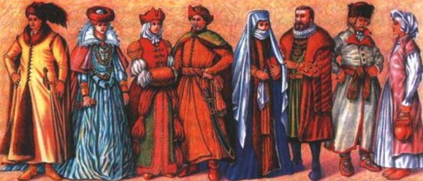
Notes:
Костюмы жителей Речи Посполитой в XVII веке

Slide 20
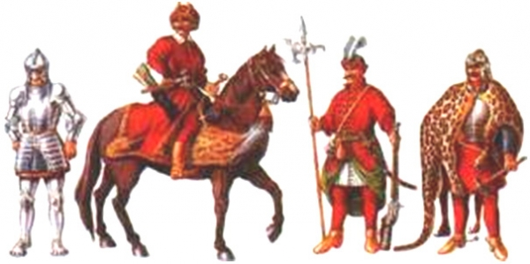
Notes:
Воинство Речи Посполитой в первой половине XVII века

Slide 21
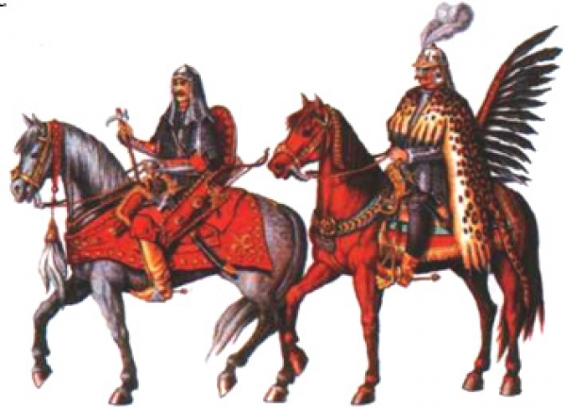
Notes:
Воинство Речи Посполитой во второй половине XVII века

Slide 22
Notes:
Возле бывшего костела (построен в 1742 году - с начала 1990-х годов - православная Покровская церковь) в деревне Малые Щитники Брестского района установлен камень со словами о поиске истины философа и просветителя XVII века Казимира Лыщинского, уроженца этих мест.

Slide 23
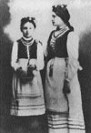
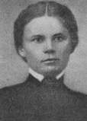
Элоиза Пашкевич (справа) с сестрой Каролиной

Slide 24
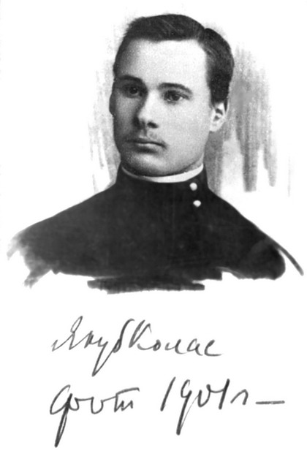

Slide 25
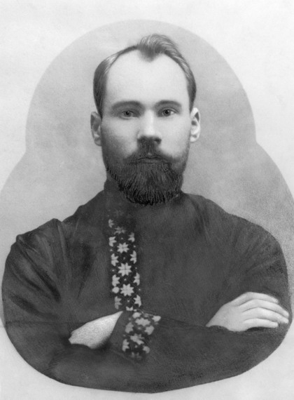
1911 г.
1911 г.
Notes:
Якуб Колас 1911 год

Slide 26
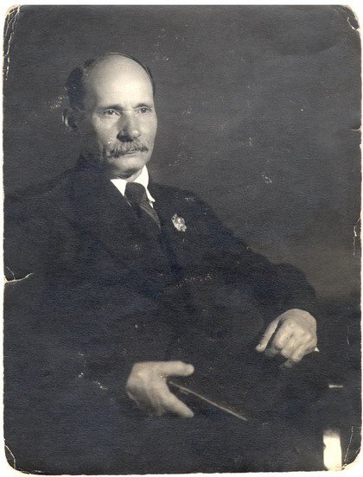
Notes:
Якуб Колас 1939 г.

